Slide 1
Модуль ІІІ
ПСИХОЛОГІЧНІ ЗАСАДИ ПРОФІЛАКТИКИ
ПРОФЕСІЙНОГО ВИГОРЯННЯ СУДДІВ

Slide 2
Як ви особисто розумієте поняття «Професійне вигорання»?
Які основні ознаки професійного вигорання?
Із чим у вас асоціюється це поняття?
Ознаки тих відчуттів, з яким ви пов’язуєте це поняття?

Slide 3
МІНІ-ЛЕКЦІЯ «Психологічні засади профілактики професійного вигоряння суддів»
«Людина не обирає свою хворобу, але вона обирає стрес
і саме стрес обирає хворобу» Ірвін Ялом

Slide 4
Термін «ВИГОРАННЯ» (burn-out) введений в психологію у 1974 р. американським психіатром Гербертом Фрейденбергом Іноді його перекладають як: «Професійне вигорання», «Емоційне вигорання»

Slide 5
СИНДРОМ «ПРОФЕСІЙНОГО ВИГОРАННЯ» ПОВ’ЯЗАНИЙ З ВПЛИВОМ НЕКЕРОВАНОГО ДОВГОТРИВАЛОГО СТРЕСУ, ЩО ОБУМОВЛЕНИЙ ПРОФЕСІЙНОЮ ДІЯЛЬНІСТЮ

Slide 6
НЕБЕЗПЕКА ХРОНІЧНОГО СТРЕСУ
СТРЕС СТАЄ НЕБЕЗПЕЧНИМ, КОЛИ ВПЛИВ ФАКТОРІВ (ТИСК) НА НАС ПЕРЕВИЩУЄ НАШУ ЗДАТНІСТЬ ВПОРАТИСЯ З НИМ

Slide 7
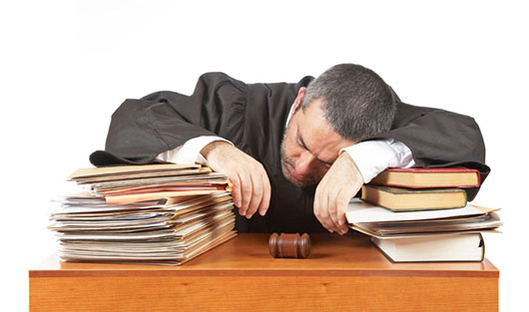
ТРІАДА, що визначає “СПВ”:
Емоційна виснаженість
Деперсоналізація (дегуманізація)
Редукція професійних досягнень
Notes:
Визначальні ОЗНАКИ «СПВ» залишилися такими ж, якими їх описав американський психіатр (доктор Фрейденбергер):
1). Відчуття спустошеності і втоми, викликане власною роботою.
2). Цинічне відношення до роботи та до її об'єктів. Зокрема, в соціальній сфері при деперсоналізації виникає байдуже, негуманне, цинічне відношення до людей, з якими працюють.
3). Виникнення у працівників почуття некомпетентності в своїй професійній сфері, усвідомлення неуспішності в ній.
Таким чином, «ПРОФЕСІЙНЕ ВИГОРАННЯ» зумовлює деформацію особистості професіонала.

Slide 8
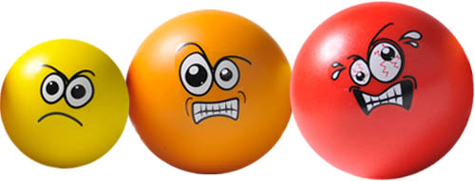
ТРИ СТАДІЇ СТРЕСУ
ТРИВОЖНОСТІ
ОПІРНОСТІ
ВИСНАЖЕННЯ
Notes:
ТРИВОЖНОСТІ: Пришвидшення пульсу та дихання, напруга у м’язах - організм готується до стресової
ситуації.
ОПІРНОСТІ: Підвищується стійкість та протидія організму до стресорів. Якщо дія стресору на цій стадії
припиняється або слабшає, зміни, які він викликав, поступово нормалізуються.
ВИСНАЖЕННЯ: Якщо вплив патогенного фактору не припиняється, він продовжує бути надто сильним
тривалим, розвивається стійке виснаження. Знову з'являються реакції тривожності. Ці процеси є
необоротними і закінчуються загибеллю організму.

Slide 9
ОСОБИСТІСНІ ФАКТОРИ
Надмірно відповідальні та орієнтовані на результат;
Націлені на успіх та власну взірцевість;
Розраховують лише на себе;
Прагнуть контролювати ситуацію;
Мають високі очікування;
Підвищена вразливість і чутливість
Емоційна ригідність, інтровертованість
Захопленість (увлекаемость), ідеалізування, фанатичність
Морально-етичні дефекти та внутрішньо психологічні конфлікти

Slide 10
Наш мозок викидає гормони стресу на будь-які подразники, що загрожують нашому спокою
При цьому йому зовсім байдуже, реальні вони чи вигадані
На надуману проблему організм відреагує, як на справжню
«СТРЕС – це не те, що з вами трапилось, а те, як ви це сприймаєте» Сельє Г

Slide 11
Шляхи запобіганню СПВ
Навчіться управляти своїм часом та планувати.
Визнайте і прийміть обмеження.
Будьте позитивними.
Навчіться знімати емоційну напругу.
Навчіться розпізнавати стрес.
Notes:
Проаналізуємо результати проведеної вправи щодо шляхів запобігання, що запропоновані вами. Наскільки вони співпадають з наступним?
− Навчіться управляти своїм часом. Визначіть основні цілі та завдання. Співвіднесіть результати виконання з можливостями їх реалізації. Складіть розклад виконання справ. Навчіться говорити «Ні». Делегуйте свої повноваження.
− Учіться планувати. Заздалегідь програвайте в уяві різні варіанти поведінки.
− Навчіться знімати емоційну напругу. «Тіло не боліє окремо від душі» (Сократ). Якщо ми навчимося управляти своїми емоціями, то станемо більш здоровими. Найбільш ефективним методом є аутотренінг та медитація.
− Визнайте і прийміть обмеження. Не ставте перед собою абсолютно неосяжні цілі. «Світ подібний до театру. Щоб грати в театрі з успіхом і похвалою, беруть ролі за здібностями» (Г. Сковорода).
− Будьте позитивним. Зосередьтеся на позитивних якостях оточуючих. «Світ належить оптимістам. Песимістам – стан душі» (Ф. Гізе). Учіться терпіти і прощати.
Навчіться розпізнавати стрес.
Назвіть 5 найбільш важливих джерел стресу. Яка ваша реакція на них. Як можна знизити вплив стресорів? Які стресори є рутинними для вас? Які стресори виникають найчастіше у вашому житті? Чи хочете ви й надалі відчувати вплив стресорів? Яких стресорів ви можете уникнути і яким чином? Як ваш організм реагує на стресори? Які ви використовуєте прийоми подолання стресу?

Slide 12
ШЛЯХИ ГАРМОНІЗАЦІЇ
Вплив на фізичне тіло – фізіологічний рівень регуляції психофізичного стану
Вплив на емоційний стан – емоційно-вольова регуляція психофізичного стану
Вплив на думки, зміна світогляду – ціннісно-смисловий рівень регуляції психофізичного стану
Notes:
Людина є цілісною біоенергоінформаційною системою, тому вплив на будь-яку з цих складових позначається і на інших

